Slide 1
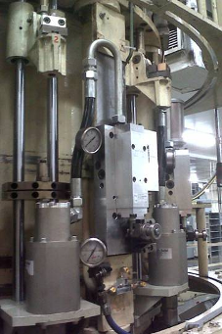
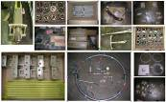
898 – Cilindri dell'ugello Serie 2 sulla Serie 1
Migliore assemblaggio dell'ugello Serie 1: sostituzione della versione azionata a camma con gli attuatori pneumatici, in base alla tecnologia della Serie 2.
Modifica della stazione di soffiaggio
Descrizione
Cilindro di soffiaggio Serie 2 alimentato da un nuovo tubo di soffiaggio
Il selettore di circuito installato su ogni montante controlla la camera inferiore del cilindro.
Maggiore protezione della finitura dei colli durante il processo di soffiaggio
Nessuna modifica dello schema elettrico o del software del PLC
Nessuna modifica meccanica di rilievo
Ogni blocco dell'ugello viene assemblato nel nostro stabilimento allo scopo di ridurre il tempo di fermo della macchina.
Tubo di soffiaggio
Cilindro dell'ugello S2
Vantaggi
Processo
Consente di soffiare preforme più leggere.
Contribuisce a eliminare la deformazione della finitura del collo.
Permette la regolazione della sincronizzazione del sollevamento dell'ugello (di qualche grado).
Selettore di circuito
Manutenzione
Riduzione dei costi: non è più necessario sottoporre a manutenzione o sostituire le camme (barre) e i sostegni dell'ugello.
Minore tempo dedicato alla manutenzione.
I cilindri dell'ugello richiedono una manutenzione più semplice, da effettuare con uno specifico kit di guarnizioni.
Kit per SBO 10 Heat Set
Risparmi
Minori perdite di aria di soffiaggio

